Slide 1

苏教版四年级语文下册第七单元
23.宋庆龄故居的樟树

Slide 2

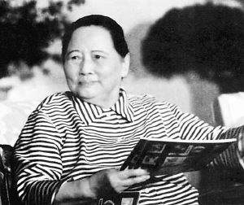
中华人民共和国名誉主席
宋庆龄（1893～1981年）政治家，社会活动家，广东文昌（今属海南）人。宋庆龄，是举世闻名的爱国主义、民主主义、共产主义和国际主义的伟大战士，是杰出的国际政治活动家、中华人民共和国卓越的领导人。

Slide 3
樟树
樟树属樟科常绿大乔木，高可达四五十米，又名香樟、乌樟、芳樟、樟树是营造园林、防风林的理想树种。
樟树性喜温暖湿润的气候，是亚热带树种。在我国主要分布于长江流域以南各地，尤以台湾省为多。台湾是世界上樟树最多的地方，樟脑产量占世界的70％，质量名冠全球。
我国栽培樟树历史悠久，广西全州锦塘山谷有棵2000多年的古樟，高30米，胸经6.6米；各地还有“唐樟”、“宋樟”等不少珍贵的古樟。

Slide 4
复习
1.朗读词语
粗壮 稠密 保持 四季常青 蓬蓬勃勃
祟敬 瞻仰 纪念 繁衍后代 枝枯叶落
樟树 劝说 搬家 石榴 抗拒 仍然
宋庆龄
2.说说课文主要内容

Slide 5

本课要共同探讨的问题
1.宋庆龄故居前的樟树是什么样的?
2.宋庆龄故居前的樟树高贵在何之处？

Slide 6
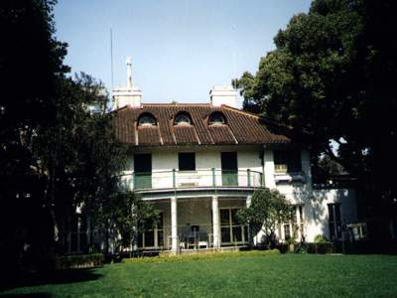
宋庆龄故居

Slide 7
樟树不高，但它的枝干粗壮，而且伸向四面八方，伸得远远的。稠密的树叶绿得发亮。樟树四季常青，无论是夏天还是冬天，它们总是那么蓬蓬勃勃。

Slide 8
别的树木容易招虫。从同一棵石榴树上，可以捉到三四种不同的虫子。它们还要养儿育女，繁衍后代，子子孙孙都寄生在树上。而樟树却不招虫，因为樟树本身有一种拒虫的香气。更可贵的是，这种拒虫的香气能永久保持。即使当它枝枯叶落的时候，当它已经作为木料制作成家具的时候，它的香气仍然不变。只要这木质存在一天，虫类就怕它一天。樟树的高贵之处就在这里。

Slide 9
而樟树却不招虫，因为樟树本身有一种拒虫的香气。更可贵的是，这种拒虫的香气能永久保持。
A.找出句中的一对反义词。
B.比较句子：
而樟树却不招虫，因为樟树有一种拒虫 的香气。
而樟树却不招虫，因为樟树本身有一种拒虫的香气。
C.“永久保持”什么意思？为什么说它的香气永久保持？（即使……仍然……）

Slide 10
蓬蓬勃勃，粗壮、稠密、常青
宋庆龄故居的樟树
高贵：拒虫、香气永久保持
精神蓬勃、坚强不屈、一生正气

Slide 11
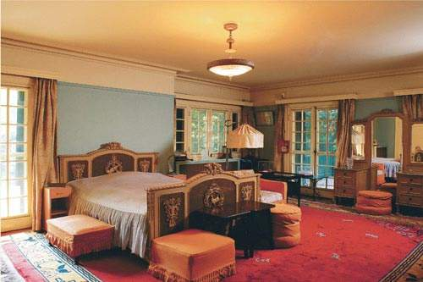
上海宋庆龄故居的照片

Slide 12
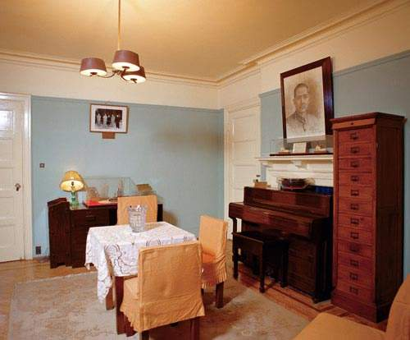
上海宋庆龄故居的照片

Slide 13
作业
通读全文后实践（选做）：
①人们为什么前来瞻仰宋庆龄的故居？请以《想去宋庆龄故居》为题写篇文章。
②游人为什么总爱在这两棵樟树前合影留念？请以《樟树》为题写篇文章。
③面对宋庆龄故居，面对故居的两棵樟树，你又想说些什么呢？请以《_____，我想对你说》为题写篇文章

Slide 14
谢谢指导！

